Slide 1
Ankara Üniversitesi
Dil ve Tarih-Coğrafya Fakültesi
Coğrafya Bölümü
COG 435 UZAK DOĞU
GÜNEY ÇİN DENİZİ SORUNU
Doç. Dr. Mutlu YILMAZ

Slide 2
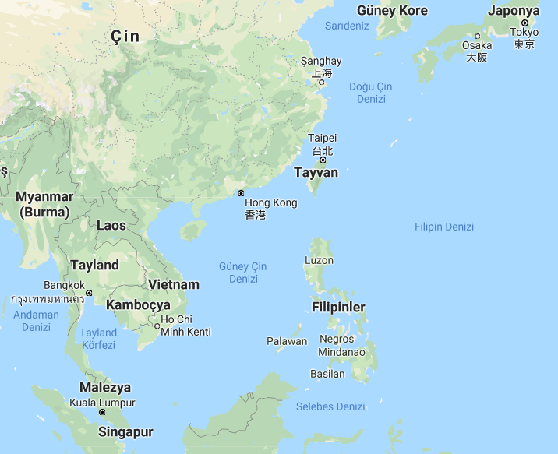
GÜNEY ÇİN DENİZİ SORUNU
Güney Çin Denizi, Çin’in güneyinde bulunmaktadır.
Büyük Okyanus’a bağlıdır.
Sınırlarını batıdan Malakka Boğazı, doğudan Tayvan Boğazı çizer. Malakka Boğazı ile Hint Okyanusu’ndan ayrılır.
Yaklaşık 3.500.000 km² bir alanı kapsamaktadır.
COG 435 - UZAK DOĞU

Slide 3
GÜNEY ÇİN DENİZİ SORUNU
Çin Denizi, Çin ve hak iddia eden diğer ülkelerin (Tayvan, Vietnam, Kamboçya, Filipinler, Malezya ve Brunei) arasında sorun olarak yer almaktadır.
Güney Çin Denizi’nin önemli olması sebebiyle bu sorun bu ülkelerin sorunu olmaktan çıkmış, ABD ve Japonya’da kendi çıkarları doğrultusunda bu soruna müdahil olmuşlardır.
Güney Çin Denizi’nde kıyı devletlerinin ithalat-ihracat faaliyetlerinin çok büyük bir oranını karşılayan ve stratejik açıdan çok önemli olan Malakka, Tayvan, Sunda ve Lombok Boğazları vardır. Özellikle Güney Doğu Asya ülkelerinin petrol ihtiyacının çok büyük bir kısmı deniz taşımacılığı ile sağlandığı için, bu boğazlar kıyı devletleri için ayrı bir önem taşır.
Ayrıca Güney Çin Denizi’nin yer altı kaynakları bakımından da oldukça zengin olması, ithalat-ihracat kapasitesinin yüksek olması, bölge halkının uzun yıllardır yaptığı balıkçılık ve bölgenin önemli dinamiklerinden olan Spratly ve Paracel Takım Adaları bölgenin değerini arttırmaktadır.
COG 435 - UZAK DOĞU

Slide 4
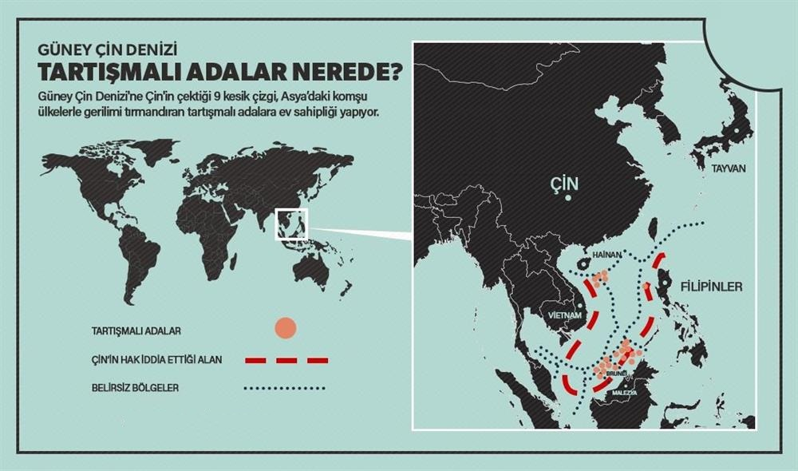
GÜNEY ÇİN DENİZİ SORUNU
Güney Çin Denizi de, sahip olduğu zengin petrol ve doğalgaz rezervleri ile bilinmektedir. 7 milyar varil petrol ve 25,5 trilyon metreküp doğalgaz rezervi bulunduğu belirtilmektedir.
Güney Çin Denizi’nden yılda 5,3 trilyon dolarlık ticaret geçmektedir ve aynı zamanda dünya deniz ticaret hacminin %33’ünü kapsamaktadır.
COG 435 - UZAK DOĞU

Slide 5
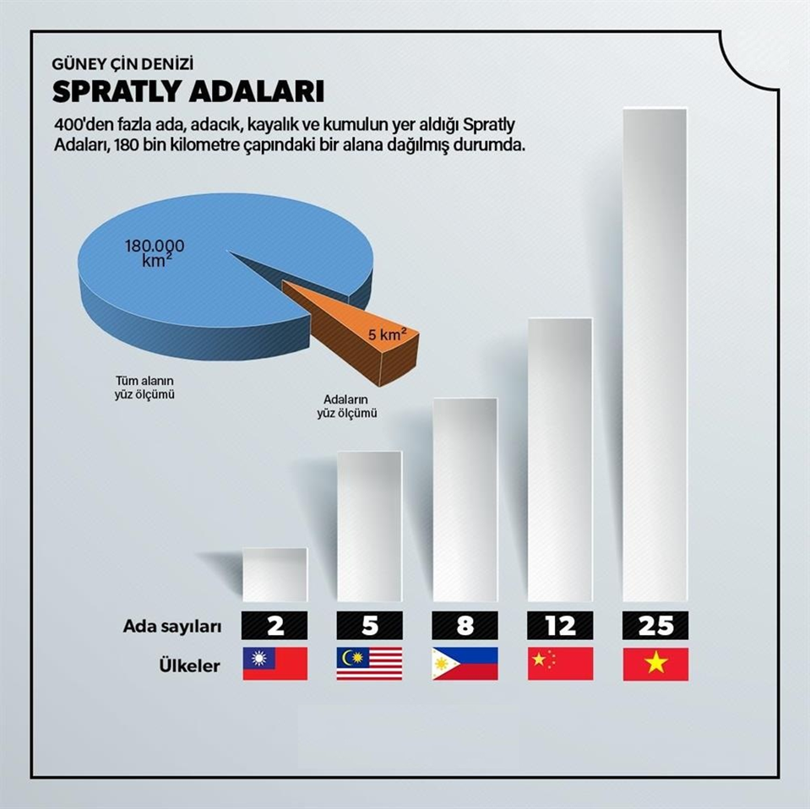
Güney Çin Denizi’nde bulunan çok sayıda ada, bölgedeki ülkelerin en önemli tartışma noktası durumunda. Bazı adalarda birden çok ülkenin hak iddia etmesi ise gerilimi tırmandıran en net unsur.
Çin’in Güney Çin Denizi’nde hak iddia ettiği bölgede Şişa (Paracel), Congşa, Nanşa (Spratly), Dongşa adalar grubu yer alıyor. Bu adalar grubu, birçok kayalık, sığlık ve adacığı da kapsıyor.

Slide 6
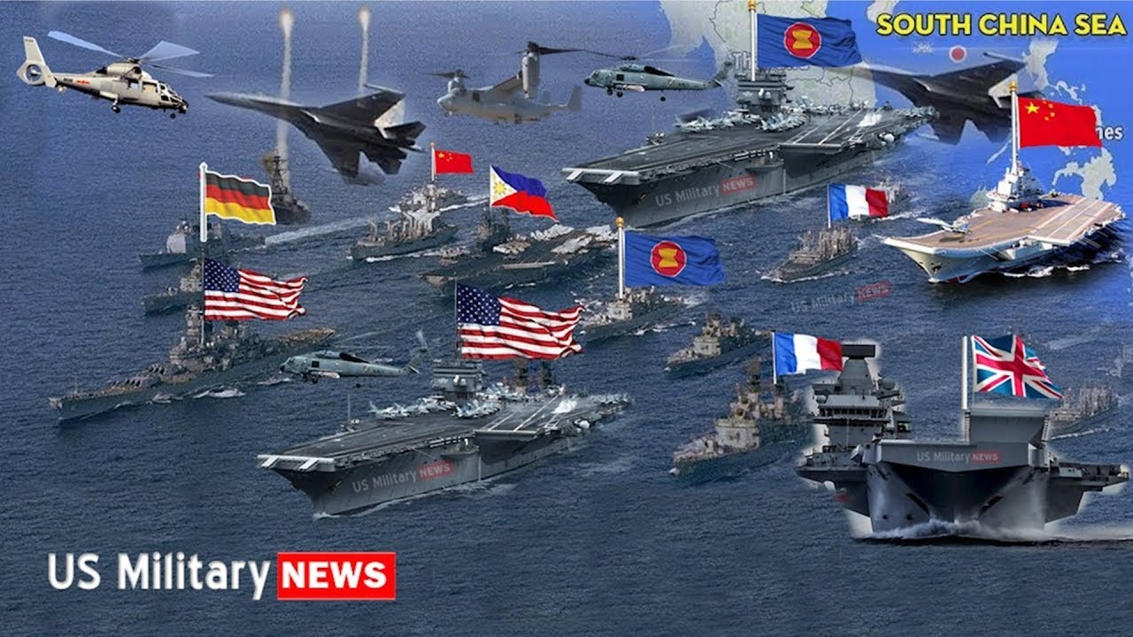
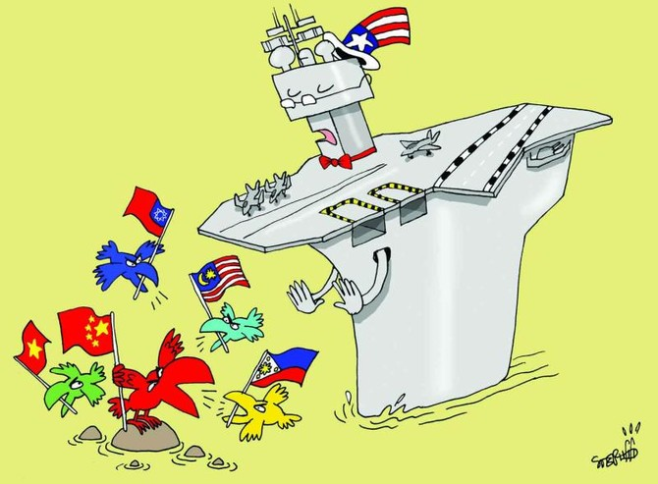
Güney Çin Denizi’nin bugün bu kadar önemli bir sorun alanı haline gelmiş olmasının en önemli nedeni kıyıdaş ülkelerin birbirleriyle ve özellikle Çin ile yaşadığı paylaşım sorunları ve Çin’in, bu denizin önemli bir bölümünü kendisine ait olarak görmesi ve bunu "tek taraflı" söylemler/eylemler ile ortaya koyması neticesinde, "serbest ticaret" ve "denizlerde ulaşım serbestliği" başta olmak üzere birçok liberal ilkeyi zedeliyor olmasıdır. ABD’nin, aynı zamanda bir Asya-Pasifik aktörü olduğu ve son dönemde Çin’in büyümesinden rahatsız olarak, Pekin’in gücünü azaltabilecek ya da en azından kontrol altında tutabilecek (dengeleyecek) girişimlerde bulunmayı hedeflediği dikkate alındığında, Güney Çin Denizi’nin Çin’in kontrolü altına girmesine izin vermek istemeyeceği ortadadır.
ABD VE ÇİN HÜKÜMETLERİ ARASINDAKİ JEOPOLİTİK ÜSTÜNLÜK SAVAŞI
Güney Çin Denizi’nin bugün bu kadar önemli bir sorun alanı haline gelmiş olmasının en önemli nedeni kıyıdaş ülkelerin birbirleriyle ve özellikle Çin ile yaşadığı paylaşım sorunları ve Çin’in, bu denizin önemli bir bölümünü kendisine ait olarak görmesi ve bunu "tek taraflı" söylemler/eylemler ile ortaya koyması neticesinde, "serbest ticaret" ve "denizlerde ulaşım serbestliği" başta olmak üzere birçok liberal ilkeyi zedeliyor olmasıdır. ABD’nin, aynı zamanda bir Asya-Pasifik aktörü olduğu ve son dönemde Çin’in büyümesinden rahatsız olarak, Pekin’in gücünü azaltabilecek ya da en azından kontrol altında tutabilecek (dengeleyecek) girişimlerde bulunmayı hedeflediği dikkate alındığında, Güney Çin Denizi’nin Çin’in kontrolü altına girmesine izin vermek istemeyeceği ortadadır.
Güney Çin Denizi’nin bugün bu kadar önemli bir sorun alanı haline gelmiş olmasının en önemli nedeni kıyıdaş ülkelerin birbirleriyle ve özellikle Çin ile yaşadığı paylaşım sorunları ve Çin’in, bu denizin önemli bir bölümünü kendisine ait olarak görmesi ve bunu "tek taraflı" söylemler/eylemler ile ortaya koyması neticesinde, "serbest ticaret" ve "denizlerde ulaşım serbestliği" başta olmak üzere birçok liberal ilkeyi zedeliyor olmasıdır. ABD’nin, aynı zamanda bir Asya-Pasifik aktörü olduğu ve son dönemde Çin’in büyümesinden rahatsız olarak, Pekin’in gücünü azaltabilecek ya da en azından kontrol altında tutabilecek (dengeleyecek) girişimlerde bulunmayı hedeflediği dikkate alındığında, Güney Çin Denizi’nin Çin’in kontrolü altına girmesine izin vermek istemeyeceği ortadadır.

Slide 7
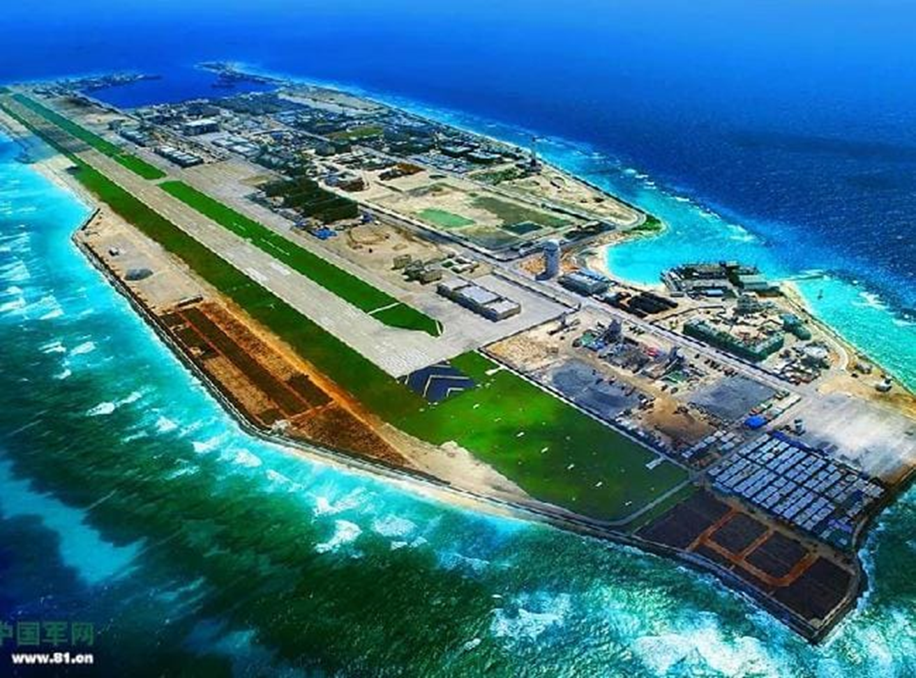
Güney Çin Denizi'nde bir suni ada.

Slide 8
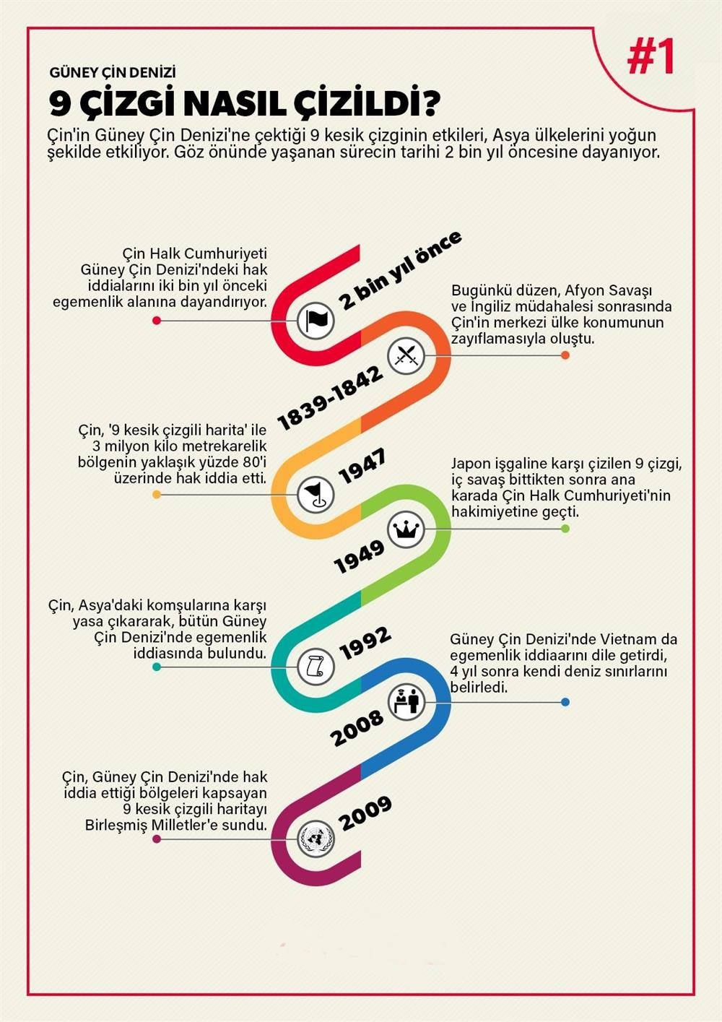
GÜNEY ÇİN DENİZİ SORUNU
COG 435 - UZAK DOĞU

Slide 9
GÜNEY ÇİN DENİZİ SORUNU
Ülkelerin Faaliyetleri ve Hak İddiaları
Japonya
Filipinler
Japonya, Güney Çin Denizi’ne sınırı olmamasına rağmen konunun önemli bir ayağıdır. Çin’in yayılmacı hareketlerine karşılık olarak Amerikan müttefiki bir politika izleyen Japonya, soruna bu şekilde dahil olmaktadır. Çin ile aralarındaki ilişki, stratejik bir konuma sahip ve yer altı kaynakları bakımından zengin olan Diaoyü Adaları gerginliği yüzünden gittikçe gerilmektedir.
Devlet Başkanı Duterte, Ağustos 2018'de Çin'i Güney Çin Denizi'ndeki faaliyetlerinden dolayı uyarıp Filipinler'in bölgedeki gemilerin hareketlerini uydu üzerinden izleyeceğini söylerek ve Çin'in adalardaki kaynakları sahiplenmeye devam ettiği sürece problemler çıkacağını ve bunun savaşa yol açabileceğini açıklamıştır.
COG 435 - UZAK DOĞU

Slide 10
GÜNEY ÇİN DENİZİ SORUNU
Ülkelerin Faaliyetleri ve Hak İddiaları
Malezya
Brunei ve Endonezya
Malezya, Spratly adalarının güney kısmında hak iddia etmekte ve meşrulaştırmak için bölgeyi işgal etmektedir. 1968’de Malezya hükümeti, Spratly Adaları’nın 80.000 km²’lik alanını ‘maden bölgesi’ ilan etmiştir. Güney Luconia Resifi’ni, Kuzey Luconia Resifi’ni ve James Resifi’nin de içine alan bölge ABD şirketi Shell’e kiralanmıştır.
2009 yılında Vietnam ve Malezya, Güney Çin Denizi’nde kıta sahanlıklarını 200 milin ötesine çıkarmak için BM Kıta Sahanlığı Sınırları Komisyonu’na başvurmuşlardır. Çin ise buna cevaben bir nota göndererek, bu başvurunun Çin’in haklarını ihlal ettiğini ifade eden bir nota göndermiştir. Bu notayla birlikte hem Paracel hem de Spratly adalarını içine alan Dokuz Çizgi Hattı’nı gösteren bir haritayı da göndermiştir
Brunei, hiçbir adayı işgal etmemiştir ama Spratly bölgesinde büyük bir deniz alanında hak iddia etmektedir. Endonezya’nın bu adalar üzerinde hiçbir hak iddiası yoktur ancak Çin ve Vietnam’la deniz bölgesi çakışmaktadır.
COG 435 - UZAK DOĞU

